Slide 1
Flexbox
Flexbox в CSS — это специальный инструмент, который помогает управлять расположением элементов на веб-странице.
Flexbox объединяет в себе набор свойств для родительского flex-контейнера и для дочерних
flex-элементов.
Чтобы элемент стал flex-контейнером, ему надо присвоить display: flex; или display: inline-flex; (блочный или строчный соответственно).
Внутри flex-контейнера создаются две оси: главная и перпендикулярная ей поперечная. Сначала flex-элементы выстраиваются по главной оси, а потом уже по поперечной.

Slide 2
Принципы гибкой верстки
Активное использование тега <div> для формирования “блоков” (слоёв);
CSS Flexible Box Module Level 1 /
Flexible Box Layout Module /
Flexbox
Задаём flex-контейнеры с:
определением положения элемента;
выравниванием элемента.

Slide 3
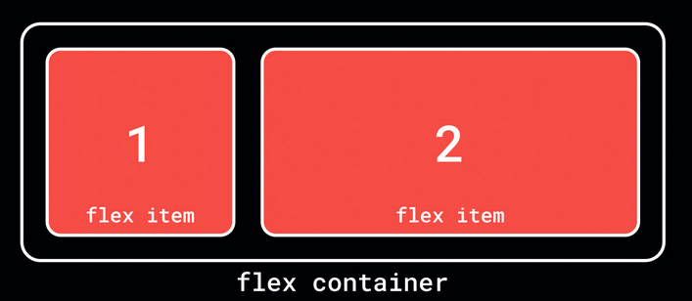
Базовый пример

Slide 4
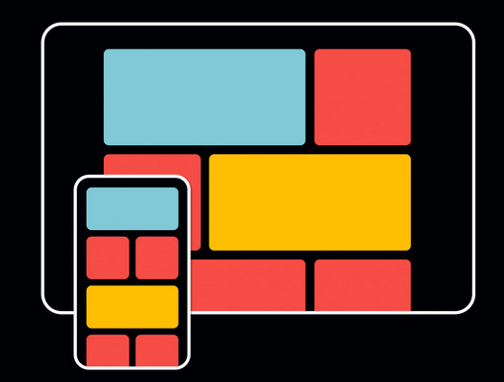
Базовый пример

Slide 5
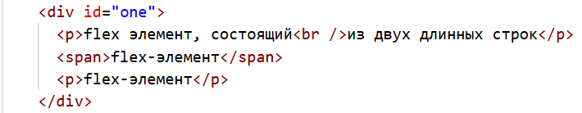
Flex-контейнер
display: flex; (блочный)
display: inline-flex; (строчный)
Допустим, у нас есть такой элемент в HTML :

Slide 6
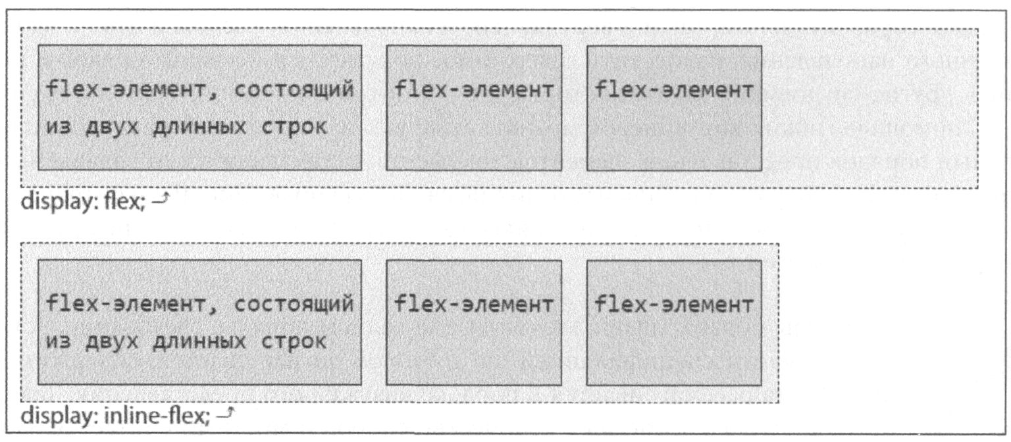
Flex-контейнер
div#one {display: flex;} (блочный)
div#one {display: inline-flex;} (строчный)

Slide 7
Flex-контейнер
Flех-контейнеры предназначены для решения специфических задач верстки документов с однонаправ­ленным содержимым;
Элементы, вложенные во flех-контейнер и представляющие в объектной модели документа (DOM) узлы, текстовые узлы и генерируемое содержимое, называются flех-эле­ментами.

Slide 8
Главная ось
Определяет направление расположения и выравнивания элементов;
Главная ось может располагаться горизонтально или вертикально, позволяя упорядочивать элементы в виде рядов и колонок;
Элементы могут группироваться у левого или правого края flех-контейнера, располагаться по его центру или же равномерно распределяться вдоль главной оси через равные промежутки свободного пространства;
Вложенные во flех-контейнер элементы могут выравниваться по любому из его краев, а также относительно друг друга.

Slide 9
Поперечная ось
Перпендикулярна главной;
Также как и главная ось, может располагаться горизонтально или вертикально позволяя упорядочивать элементы в виде рядов и колонок.

Slide 10
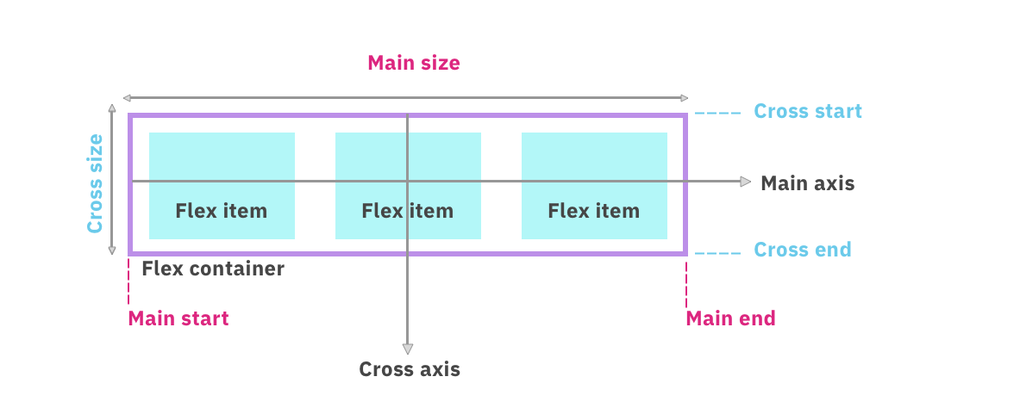
Оси в контейнере

Slide 11
Свойство flex-direction
Определение главной оси.
row
row-reverse
column
column-reverse.
По умолчанию - row

Slide 12
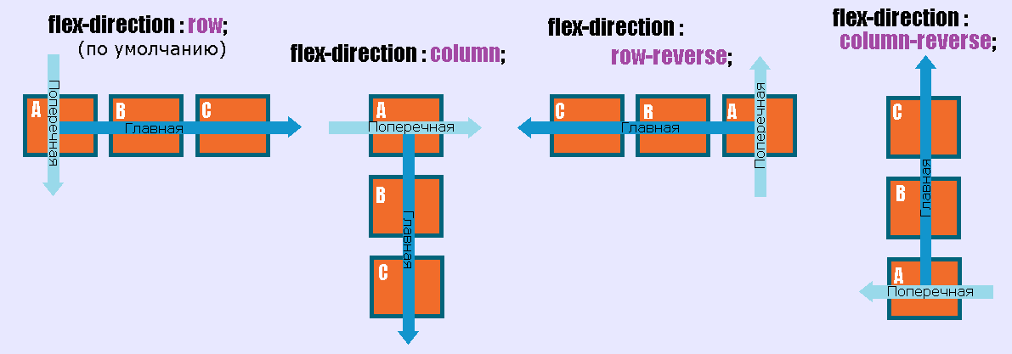
Свойство flex-direction

Slide 13
Свойство flex-wrap
Определяет возможность размещения flех-элемен­тов в несколько рядов.
Новый ряд добавляется в направлении поперечной оси
nowrap
wrap
wrap-reverse.
По умолчанию - nowrap

Slide 14
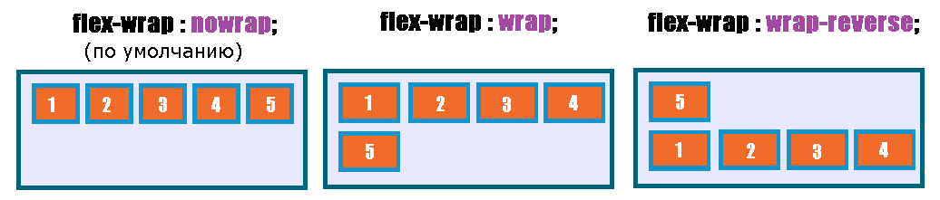
Свойство flex-wrap

Slide 15
Свойство justify-content
Способ распределения элементов во flех-контейнере вдоль главной оси.
flex-start
flex-end
center
space-between
space-around
space-evenly.
По умолчанию – flex-start
Если гибкие элементы не переносятся на новый ряд, но выступают за края flех-контейнера, то свойство justify-content будет оказывать влияние на направле­ние их смещения.

Slide 16
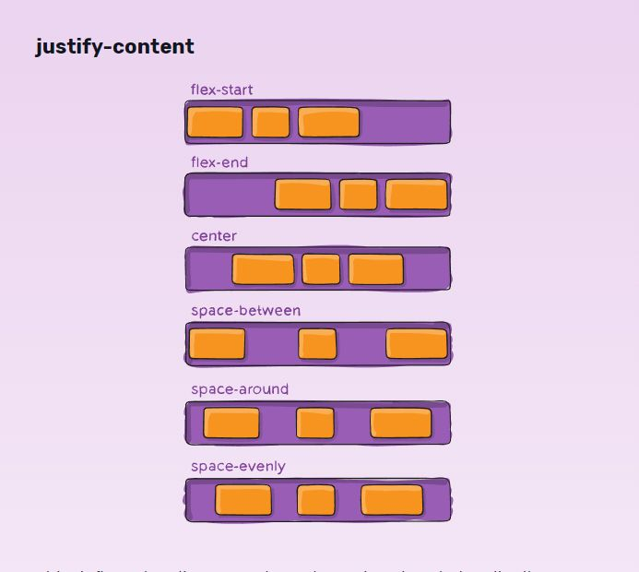
Свойство justify-content

Slide 17
Свойство align-items
Способ распределения элементов во flех-контейнере вдоль поперечной оси.
flex-start
flex-end
center
baseline
stretch.
По умолчанию – stretch (растягивается на всю область)
Если гибкие элементы не переносятся на новый ряд, но выступают за края flех-контейнера, то свойство justify-content будет оказывать влияние на направле­ние их смещения

Slide 18
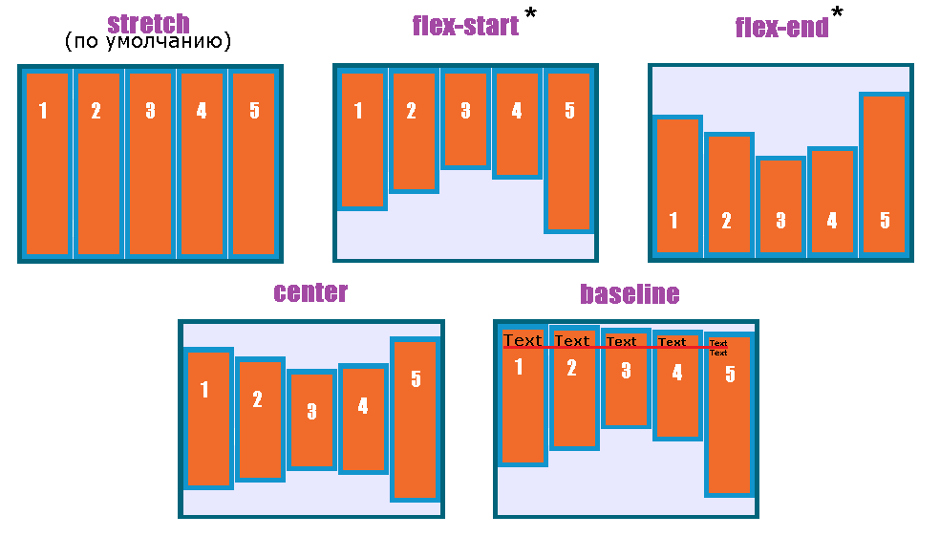
Свойство align-items

Slide 19
Свойство align-self
Способ распределения одного элемента flех-элемента вдоль поперечной оси.
flex-start
flex-end
center
baseline
stretch
auto.
По умолчанию – auto.
Изменение размещения конкретного элемента.

Slide 20
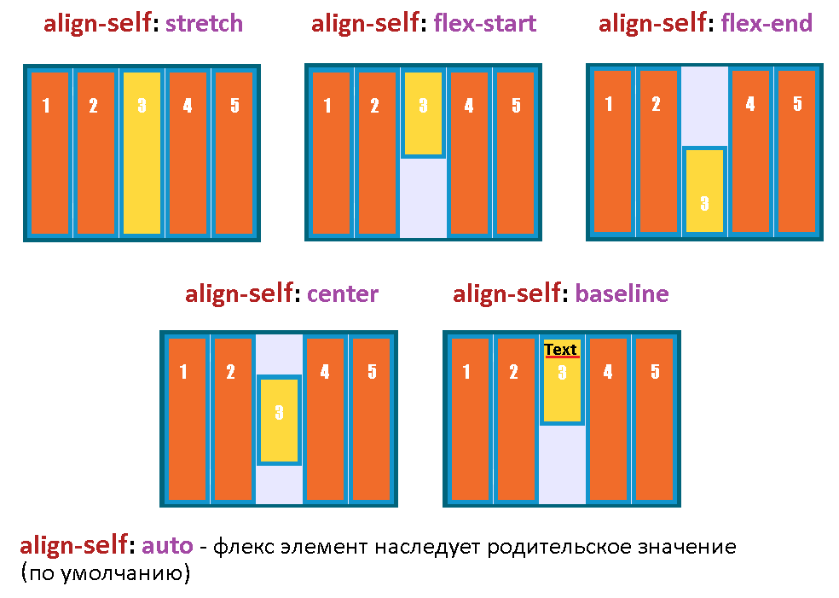
Свойство align-self

Slide 21
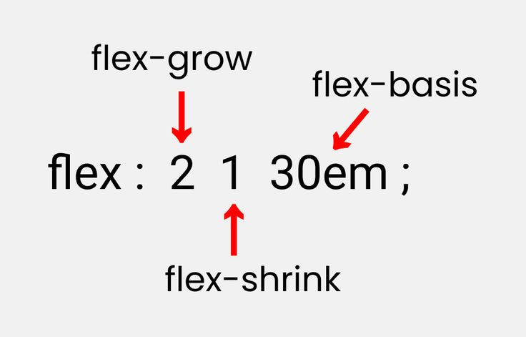
Свойство flex
Определяет размер элемента вдоль главной оси.
Используется вместо width или height.
flex-grow – возможность растягивания элемента;
flex-shrink – возможность сжимания элемента;
flex-basis – размер элемента
.flexItem {
flex: flex-grow flex-shrink flex-basis;
}
.flexItem {
flex: 0 0 200px;
}

Slide 22
Свойство flex-grow
Свойство flex-grow определяет возможность растягивания flех-элемента при на­личии в его контейнере достаточного количества свободного места.
Оно указывает коэффициент растягивания элемента по отношению к такому же показателю осталь­ных flех-элементов контейнера.
По умолчанию – 0 (не растягивается).
.flexItem1{
flex-grow: 1;
}
.flexItem1{
flex: 1 1 200px;
}

Slide 23
Свойство flex-shrink
Свойство flex-shrink определяет возможность сжатия flех-элемента.
Оно указывает коэффициент сжатия элемента по отношению к такому же показателю осталь­ных flех-элементов контейнера.
По умолчанию – 1 (сжимается).
.flexItem1{
flex-shrink: 1;
}
.flexItem1{
flex: 1 1 200px;
}

Slide 24
Свойство flex-basis
​Свойство flex-basis задаёт базовый размер flex-элемента, который он имеет до распределения свободного пространства в соответствии с коэффициентами гибкости, задаваемыми свойствами flex-grow и flex-shrink. По умолчанию, для всех значений, кроме auto и content, значение flex-basis равняется ширине элемента, а при использовании свойства flex-direction: column — его высоте.
Свойство flex-basis принимает те же значения, которые могут принимать свойства width и height. Значением, задаваемым по умолчанию, является auto, которое устанавливается на основе значения content. Значение content задаётся автоматически, на основе размера содержимого flex-элемента.

Slide 25
Подробнее про flex flex-grow flex-shrink flex-basis
Cмотри по ссылке:
https://habr.com/ru/companies/ruvds/articles/515298/

Slide 26
Что по итогу дает flex
Простое выравнивание контента ВНУТРИ блока. Замена text-align и рабочее vertical-align.
Использование flex-контейнеров
CSS Flexible Вох Module Level 1 или Flexbox
Flex-контейнер:
определение положения элемента;
выравнивание элемента.

Slide 27
Модуль CSS – Grid Layout

Slide 28
Модуль CSS – Grid Layout
Grid Layout - система двумерного макета, оптимизированного для дизайна пользовательского интерфейса.
Главная идея: веб-страница разделяется на столбцы и строки.
В образовавшиеся области сетки можно помещать элементы сетки, а управлять их размерами и расположением можно с помощью специальных свойств модуля.

Slide 29
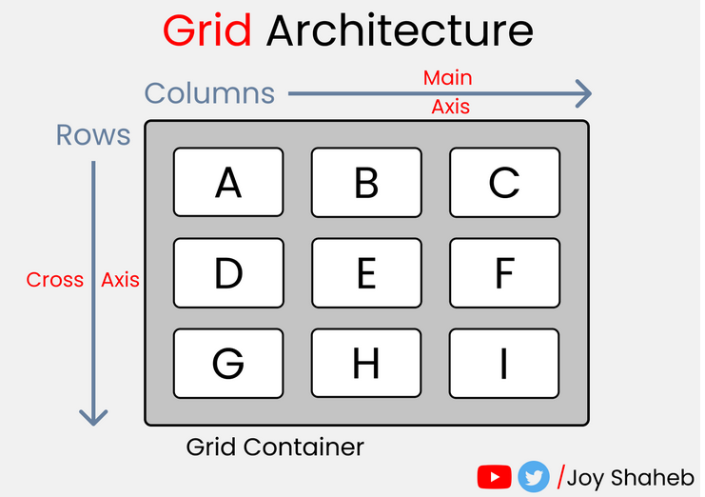
Модуль CSS – Grid Layout

Slide 30
Модуль CSS – Grid Layout
Сеточный (grid – сетка) контекст форматирования;
Дочерние элементы – grid-элементы;
Сетки могут быть вложенными;
Регулярные и строчные (аналогично блочным и строчным элементам)
В отличие от флексбоксов, одновременно работающих только с одним измерением, гриды дают возможность работать одновременно с двумя: горизонталью и вертикалью;
Кроме того, благодаря своей способности явно размещать элементы в сетке, Grid Layout позволяет кардинально преобразовывать структуру визуального макета (отображаемого на экране), не требуя соответствующих изменений разметки HTML.

Slide 31
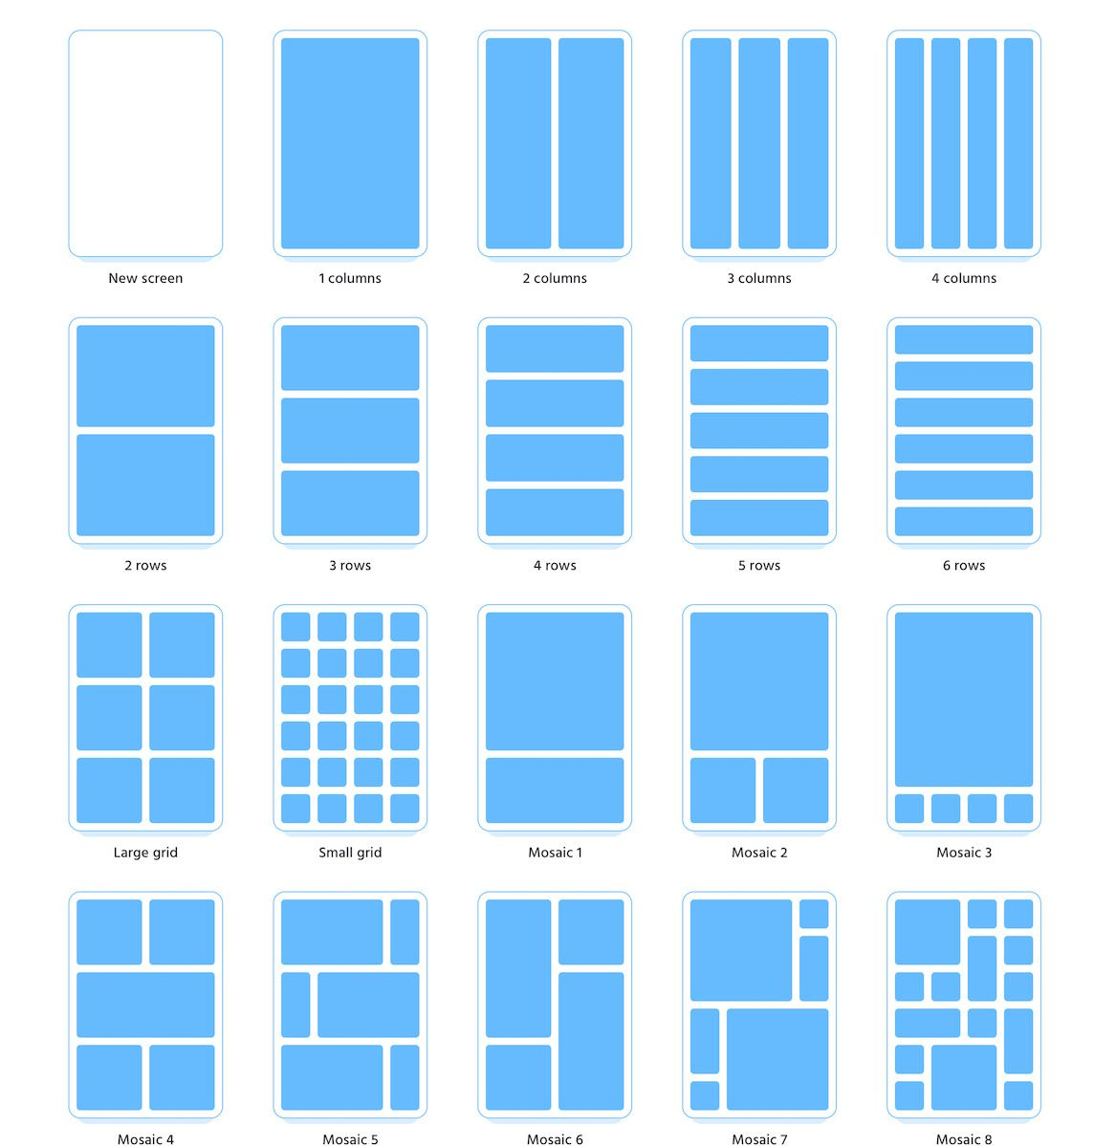
Что может Grid

Slide 32
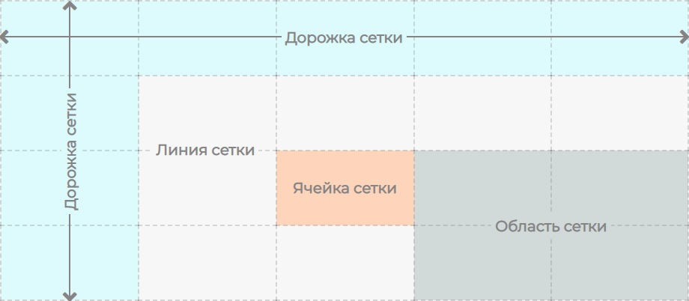
Основные термины

Slide 33
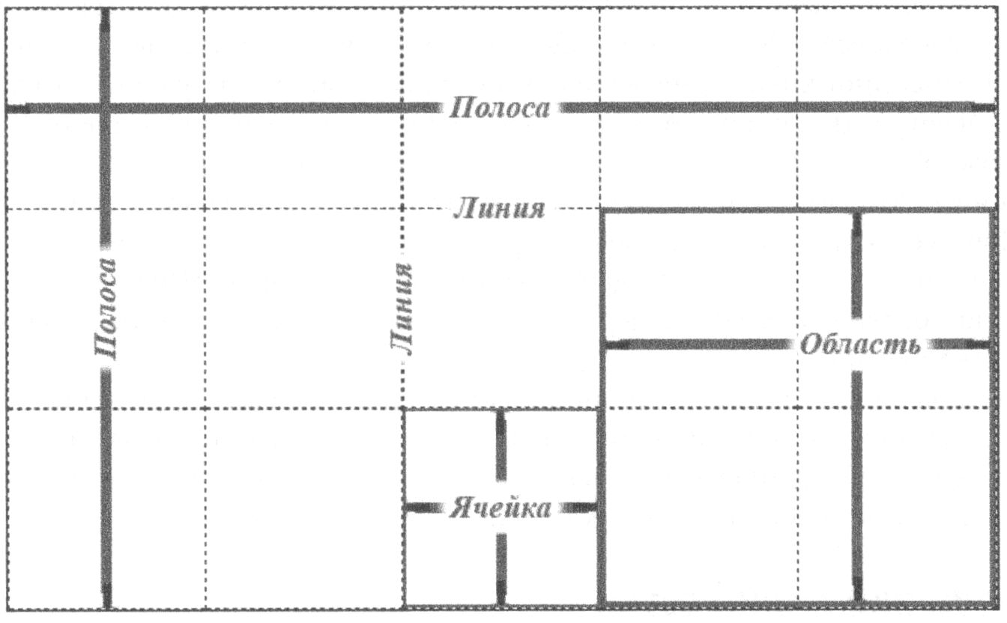
Основные термины

Slide 34
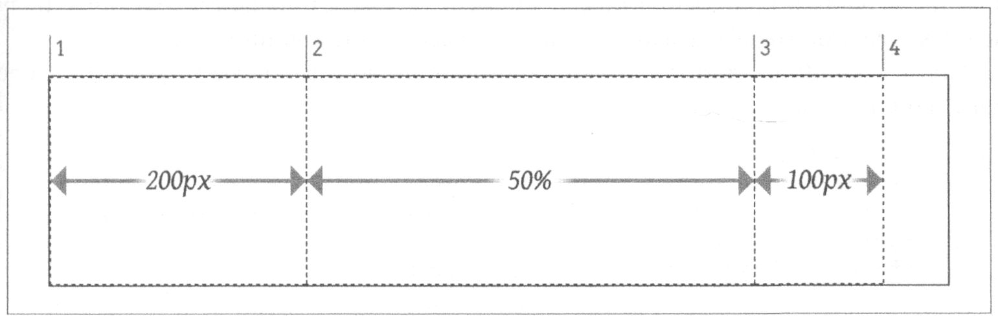
Создание grid-контейнера
#grid {display: grid;
grid-template-columns: 200рх 50% 100px;
}

Slide 35
Создание grid-контейнера
.container { display: grid;
grid-template-columns: 150px auto 40%; /* Будет создано 3 колонки */
grid-template-rows: 250px 10vw 15rem;} /* Будет создано 3 ряда */

Slide 36
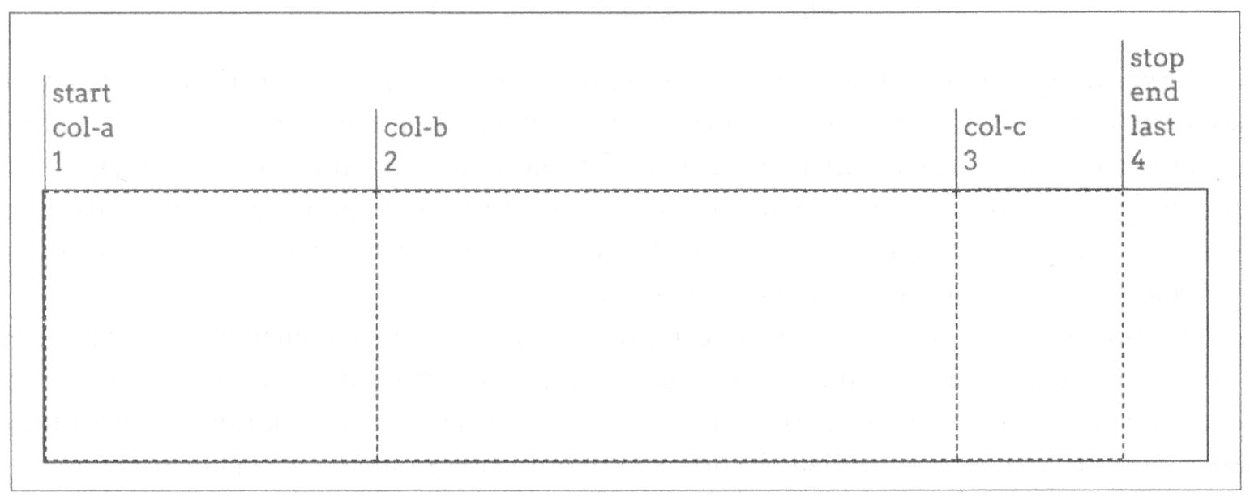
Создание grid-контейнера
#grid {display: grid;
grid-template-columns: [start col-a] 200px [col-b] 50% [col-c] 100px [stop end last];
}

Slide 37
Создание grid-контейнера
.container { display: grid;
grid-template-columns: [start] 250px [line2] 400px [line3] 600px [end];
grid-template-rows: [row1-start] 15rem [row1-end] 30vh [last];}

Slide 38
Адаптивные ряды и колонки
Дольная единица измерения
Единица измерения fr позволяет указывать размер колонки (ряда) в виде доль­ной части от общего размера grid-контейнера.
grid-template-columns: 1fr 1fr 1fr 1fr;
grid-template-columns: 25% 25% 25% 25%;
Или вот так –
grid-template-columns: 1fr 2fr 1fr;

Slide 39
Fraction - fr
С появлением гридов появилась и новая единица измерения - fr
fr (от fraction — доля, часть) отвечает за свободное пространство внутри грид-контейнера.
Например, этот код создаст три колонки, каждая из которых будет занимать 1/3 ширины родителя:
.container {display: grid;
grid-template-columns: repeat(3, 1fr);}
Что аналогично записи:
.container {display: grid;
grid-template-columns: 1fr 1fr 1fr;} /* 33% 33% 33% */

Slide 40
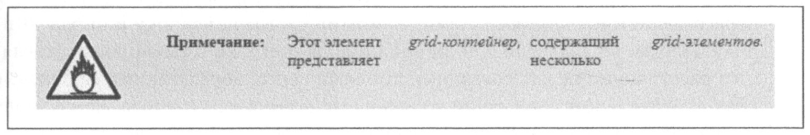
Создание grid-контейнера
#warning {display: grid;
background: #FCC; padding: 0.5em;
grid-template-rows: 1fr;
grid-template-columns: repeat(6, 1fr);}

Slide 41
auto-fill и auto-fit
В тех случаях, когда количество колонок или строк не известно для свойств grid-template-columns и grid-template-rows можно установить значения auto-fill или auto-fit в формате:
.container { grid-template-columns:
repeat(/* auto-fill или auto-fit */, /* размер колонки */);}
> auto-fill стремится заполнить колонками всё доступное пространство, а когда элементы заканчиваются, создаёт пустые колонки, равномерно распределяя доступную область между существующими и «виртуальными» колонками.
> auto-fit действует похожим образом, но, схлопывает пустые колонки и отдаёт больше места под заполненные.

Slide 42
grid-auto-columns, grid-auto-rows
Если элементов внутри грид-контейнера больше, чем может поместиться в заданные явно ряды и колонки, то для них создаются автоматические, неявные ряды и колонки. При помощи свойств grid-auto-columns и grid-auto-rows можно управлять размерами этих автоматических рядов и колонок.
.container { display: grid;
grid-template-rows: 50px 140px;
grid-auto-rows: 40px;
grid-gap: 20px;
}

Slide 43
grid-auto-flow
Если грид-элементов больше, чем явно объявленных колонок или рядов, то они автоматически размещаются внутри родителя. А вот каким образом — в ряд или в колонку — можно указать при помощи свойства grid-auto-flow. По умолчанию значение у этого свойства row, лишние элементы будут выстраиваться в ряды в рамках явно заданных колонок.
Возможные значения:
row (значение по умолчанию) — автоматически размещаемые элементы выстраиваются в ряды.
column — автоматически размещаемые элементы выстраиваются в колонки.
dense — браузер старается заполнить дырки (пустые ячейки) в разметке, если размеры элементов позволяют. Можно сочетать с остальными значениями.

Slide 44
Поток grid-элементов
явная привязка элементов к линиям сетки
автоматически в порядке объявления в документе
Свойство grid-auto-flow
Row – в строку (по умолчанию)
Column – в колонку

Slide 45
grid-auto-flow
.container {
/* Автоматическое
размещение в ряд */
grid-auto-flow:
row;
}
.container {
/* Автоматическое
размещение в ряд,
попытка закрыть
пропуск */
grid-auto-flow:
row dense;
}

Slide 46
grid-template-areas
Позволяет задать шаблон сетки расположения элементов внутри грид-контейнера. Имена областей задаются при помощи свойства grid-area. Текущее свойство grid-template-areas просто указывает, где должны располагаться эти грид-области.
Возможные значения:
> none (значение по умолчанию) — области сетки не задано имя.
> . — означает пустую ячейку.
> название — название области, может быть абсолютно любым словом или даже эмодзи

Slide 47
grid-template-areas
Позволяет задать шаблон сетки расположения элементов внутри грид-контейнера. Имена областей задаются при помощи свойства grid-area. Текущее свойство grid-template-areas просто указывает, где должны располагаться эти грид-области.
Возможные значения:
> none (значение по умолчанию) — области сетки не задано имя.
> . — означает пустую ячейку.
> название — название области, может быть абсолютно любым словом или даже эмодзи

Slide 48
grid-template-areas
.item3 {
grid-area: 👾;
}
.item4 {
grid-area: footer;
}
.item1 {
grid-area: header;
}
.item2 {
grid-area: content;
}
.container {
display: grid;
grid-template-columns: repeat(3, 500px);
grid-template-rows: repeat(4, 1fr);
grid-template-areas:
"header header header"
"content content 👾"
"content content ."
"footer footer footer";
}

Slide 49
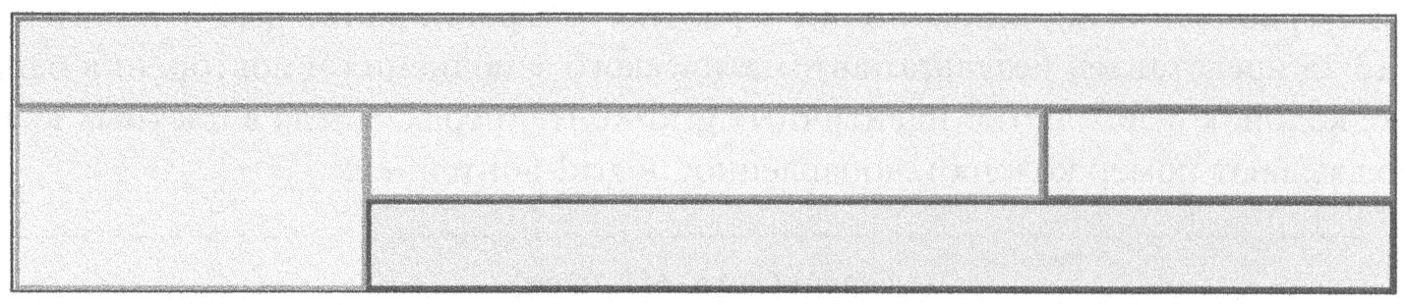
Области сетки
#grid {display: grid;
grid-template-areas:
"h h h h"
"l с с r"
“l f f f";}

Slide 50
Области сетки
#grid {display: grid;
grid-template-areas:
"h h h h"
"l с с r"
“l f f f";
grid-template-columns: 1fr 2fr 1fr; grid-template-rows: 100px 100px 100px; }

Slide 51
Привязка элементов к сетке
.one {
grid-row-start: 1; grid-row-end: 2;
grid-column-start: 1; grid-column-end: 4;}
.two {
grid-row-start: 2; grid-row-end: 4;
grid-column-start: 1; grid-column-end: 2;)

Slide 52
grid-template
Свойство-шорткат grid-template для свойств grid-template-rows, grid-template-columns. Позволяет записать все значения в одну строку.
Можно прописать все колонки и ряды сразу, разделяя их слэшем.
Сперва идут ряды, а затем колонки, не перепутайте!
.container {
display: grid;
grid-template: repeat(4, 1fr) / repeat(3, 500px);
}

Slide 53
row-gap, column-gap
Свойства row-gap и column-gap задают отступы между рядами или колонками.
.container {
display: grid;
grid-template-columns: 1fr 350px 1fr;
grid-template-rows: repeat(3, 150px);
/* Отступы между рядами */ row-gap: 50px;
/* Отступы между колонками */ column-gap: 20px; }

Slide 54
gap
Шорткат gap для записи значений свойств row-gap и column-gap. Значения разделяются пробелом:
.container {
display: grid;
grid-template-columns: 1fr 350px 1fr;
grid-template-rows: repeat(3, 150px);
gap: 50px 20px;}

Slide 55
Интервалы
Интервалы между рядами и колонками
Свойства grid-row-gap, grid-column-gap, grid-gap
Синтаксис каждого свойства предполагает передачу ему только значений, выра­женных в единицах длины.
#grid {display: grid;
grid-template-rows: 5em 5em;
grid-template-columns: 15% 1fr 1fr;
grid-column-gap: 1em;}

Slide 56
Интервалы
Grid-элементы и блочная модель
элемент будет привязываться к ли­ниям сетки внешними краями отступов.
положительные отступы позволяют втягивать содержимое элемента внутрь занимаемой им области сетки
отрицательные отступы позволяют выталкивать содержимое элемента наружу занимаемой им области сетки

Slide 57
justify-content
Свойство, с помощью которого можно выровнять элементы вдоль оси строки. Данное свойство работает, только если общая ширина столбцов меньше ширины контейнера сетки. Другими словами, вам нужно свободное пространство вдоль оси строки контейнера, чтобы выровнять его столбцы слева или справа.
Возможные значения:
start — выравнивает сетку по левой стороне грид-контейнера.
end — выравнивает сетку по правой стороне грид-контейнера.
center — выравнивает сетку по центру грид-контейнера.
stretch — масштабирует элементы, чтобы сетка могла заполнить всю ширину грид-контейнера.
space-around — одинаковое пространство между элементами и полуразмерные отступы по краям.
space-evenly — одинаковое пространство между элементами и полноразмерные отступы по краям.
space-between — одинаковое пространство между элементами без отступов по краям.

Slide 58
justify-content
start — выравнивает сетку по левой стороне грид-контейнера.

Slide 59
justify-content
end — выравнивает сетку по правой стороне грид-контейнера.

Slide 60
justify-content
center — выравнивает сетку по центру грид-контейнера.

Slide 61
justify-content
stretch — масштабирует элементы, чтобы сетка могла заполнить всю ширину грид-контейнера.

Slide 62
justify-content
space-around — одинаковое пространство между элементами и полуразмерные отступы по краям.

Slide 63
justify-content
space-evenly — одинаковое пространство между элементами и полноразмерные отступы по краям.

Slide 64
justify-content
space-between — одинаковое пространство между элементами без отступов по краям.

Slide 65
Выравнивание элементов
Выравнивание всех элементов
.gridMy {
display: grid; padding : 0.5em; margin: 0.5em 1em;
width: auto; grid-gap: 0.75em 0.5em;
border: 1px solid black;
grid-template-rows: 4em;
grid-template-columns: repeat(5, 6em);
justify-content: space-between;
}

Slide 66
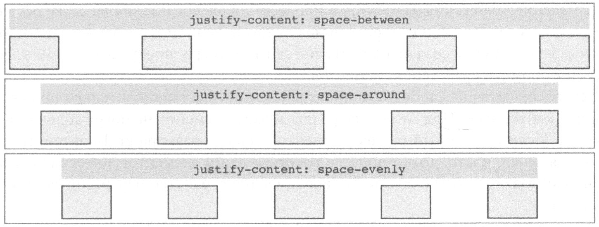
Выравнивание элементов
Выравнивание всех элементов вдоль оси строки

Slide 67
justify-items, align-items
Свойства, с помощью которого можно выровнять элементы по горизонтальной и вертикальной оси внутри грид-элементов.
Возможные значения:
start — выравнивает элемент по начальной (левой/верхней) линии.
end — выравнивает элемент по конечной (правой/нижней) линии.
center — выравнивает элемент по центру грид-ячейки.
stretch — растягивает элемент на всю ширину или высоту грид-ячейки.
Можно также управлять выравниванием отдельных грид-элементов при помощи свойства justify-self и align-self.

Slide 68
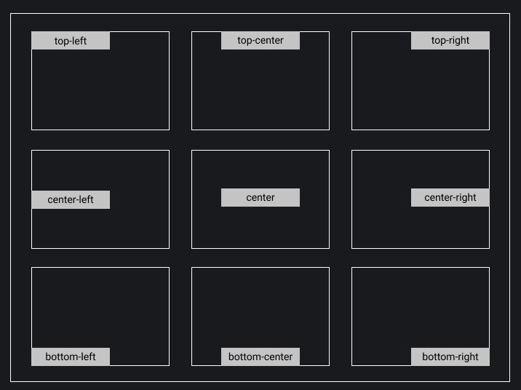
justify-items, align-items

Slide 69
place-items
Шорткат place-items для указания значений сразу и для align-items и для justify-items. Указывать нужно именно в таком порядке.
.container {
display: grid;
place-items: stretch end;
}

Slide 70
Адаптивные ряды и колонки
Размер, обусловливаемый содержимым –
#gallery {display: grid;
grid-template-columns: max-content max-content max-content
max-content;
grid-template-rows: max-content max-content max- content;}

Slide 71
Выравнивание элементов
Выравнивание элементов
> justify … - в горизонтальном направлении
> align … - в вертикальном направлении
justify-content – для всей сетки по горизонтали
align-content – для всей сетки по вертикали
justify-items – для элементов по горизонтали
align-items – для элементов по вертикали
> place-items: align-items justify-items – собирательное/шорткат

Slide 72
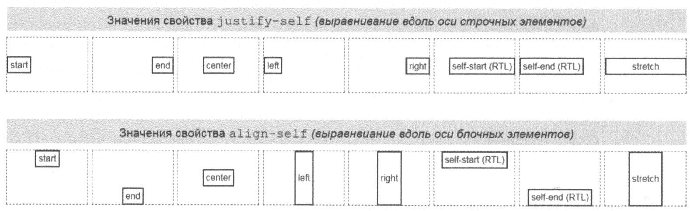
Выравнивание элементов
Выравнивание конкретного элементов
justify-self – для конкретного элемента по горизонтали
align-self – для конкретного элемента по вертикали

Slide 73
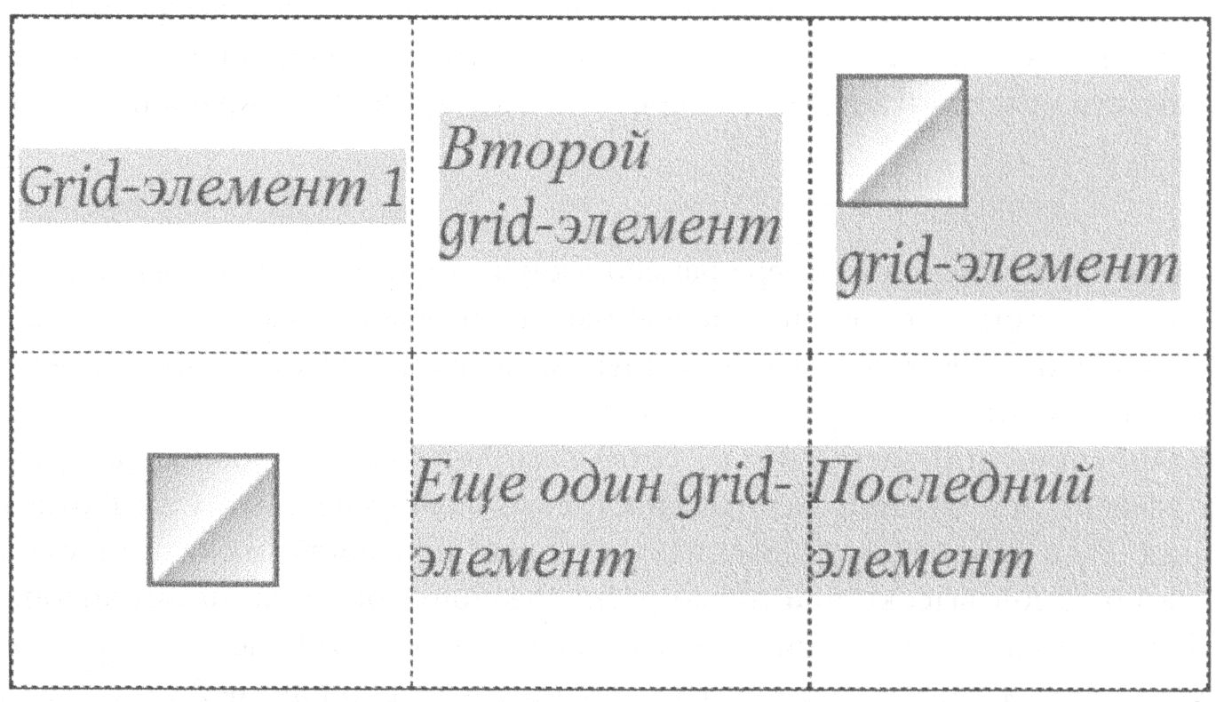
Выравнивание элементов
Выравнивание всех элементов
#grid {display: grid;
align-items: center; justify-items: center;}

Slide 74
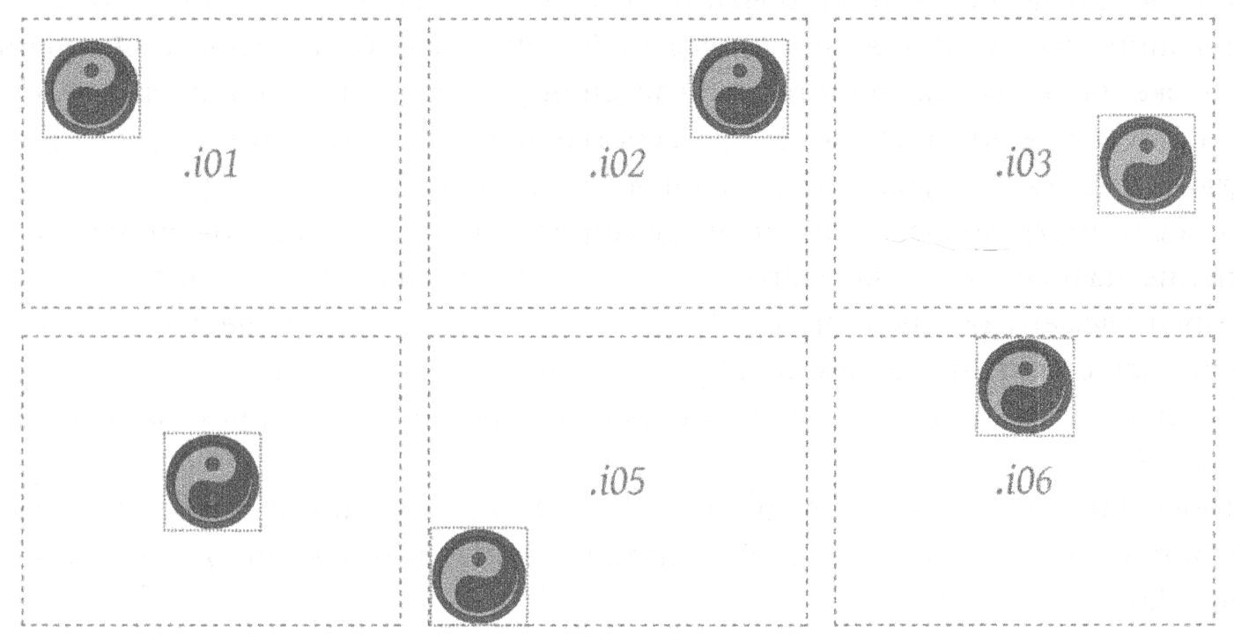
Выравнивание элемента
Выравнивание элемента
.i01 {margin: 10px;)
.i02 {margin: 10px; margin-left: auto;)
.i0З {margin: auto 10px auto auto;)
.i04 {margin: auto;)
.i05 {margin: auto auto 0 0; )
.i06 {margin: 0 auto; }

Slide 75
grid
Мегашорткат grid, позволяющий задать значения всему и сразу. А конкретно с его помощью можно указать значения для следующих свойств:
grid-template-rows;
grid-template-columns;
grid-template-areas;
grid-auto-rows;
grid-auto-columns;
grid-auto-flow.
Перед тем как порадоваться возможности расписать всё в одном свойстве, дважды (а то и трижды) подумайте о читабельности кода!

Slide 76
Свойства грид-элементов
Важное замечание: свойства float, display: inline-block, display: table-cell, vertical-align и column-* не дают никакого эффекта, когда применяются к грид-элементам.
grid-column-start, grid-column-end, grid-row-start, grid-row-end
Определяют положение элемента внутри грид-сетки при помощи указания на конкретные направляющие линии.
Возможные значения:
> название или номер линии — может быть порядковым номером или названием конкретной линии.
> span число — элемент растянется на указанное количество ячеек.
> span имя — элемент будет растягиваться до следующей указанной линии.
> auto — означает автоматическое размещение, автоматический диапазон клеток или дефолтное растягивание элемента, равное одному.

Slide 77
Свойства грид-элементов
.container {
display: grid;
grid-template-columns: [one] 1fr [two] 1fr [three] 1fr [four] 1fr [five] 1fr [six];
grid-template-rows: [row1-start] 1fr [row1-end] 1fr 1fr;
}
.item1 {
grid-column-start: 2;
grid-column-end: five;
grid-row-start: row1-start;
grid-row-end: 3;
}

Slide 78
Свойства грид-элементов
.container {
display: grid;
grid-template-columns: [first] 1fr [line2] 1fr [line3] 1fr [col4-start] 1fr [five] 1fr [end];
grid-template-rows: [row1-start] 1fr [row1-end] 1fr [third-line] 1fr [last-line];
}
.item1 {
grid-column-start: 1;
grid-column-end:
span col4-start;
grid-row-start: 2;
grid-row-end: span 2;
}

Slide 79
grid-column, grid-row
Свойства-шорткаты для grid-column-start, grid-column-end и grid-row-start, grid-row-end соответственно.
Значения для *-start и *-end разделяются слэшем.
Можно использовать ключевое слово span, буквально говорящее «растянись на столько-то». А на сколько,
указывает стоящая за ним
цифра.
.item1 {
grid-column: 3 / span 2;
grid-row: 3 / 4;
}

Slide 80
grid-area
«Двуличное» свойство, которое
1) Может указывать на именованную область, пример был выше.
2) Может быть указанием всех четырёх значений в строку. При таком указании значений есть скользкое место: значения указываются в таком порядке: grid-row-start / grid-column-start / grid-row-end / grid-column-end, то есть сначала указываем оба начала, а потом оба конца.
.item2 {
grid-area: 1 / col4-start / last-line / 6;
}

